Slide 1
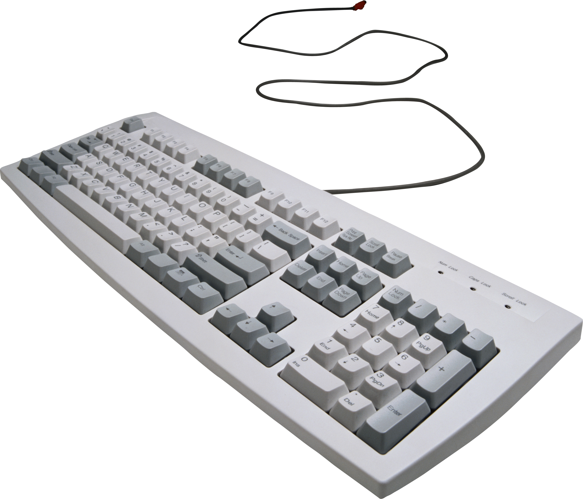
История
появления и развития клавиатуры
Подготовила учитель информатики
МБОУ «СОШ №27» г.Симферополь
Уразмуратова Эльмаз Усмановна

Slide 2
Клавиатура компьютера — устройство для ввода информации в компьютер и подачи управляющих сигналов.
Содержит стандартный набор клавиш печатной машинки и некоторые дополнительные клавиши — управляющие и функциональные клавиши, клавиши управления курсором и малую цифровую клавиатуру.
Notes:
<номер>

Slide 3
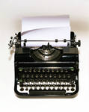
Рождение клавиатуры
Корни современной компьютерной клавиатуры уходят далеко
в 19 век. Все началось с появления простой пишущей
машинки. В 1868 году Кристофер Латам Шольз (Christopher
Sholes) запатентовал свою дела как совокупность
символов, располагавшихся в алфавитном порядке. Как
оказалось позже, это, мягко говоря, неудобно, так как
редко используемые символы находились на самых видных
местах и наоборот. В 1890 году придумали раскладку
«QWERTY», которую мы используем и до сих пор при
наборе текста латинскими буквами. А русскую раскладку
клавиш, как ни парадоксально, придумали в Америке
в конце 19 века. С тех пор она не претерпела сильных
изменений.
Название раскладки «QWERTY» происходит
от первых шести латинских букв на
клавиатуре, начиная от левого верхнего
угла слева направо.

Slide 4
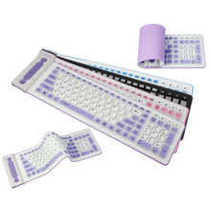
Ключевым моментом превращения печатной машинки в компьютерную клавиатуру стало изобретение в конце 19 века телепечатной машины Бодо. Этот метод заменил телеграф, в котором информация кодировалась двухбитовым методом («точка-тире», а позднее «наличие сигнала – отсутствие сигнала»).
В связи Бодо для кодирования букв алфавита использовался пятибитовый код, при помощи которого сложные электромеханические устройства печатали принимаемый текст на бумагу.
Связь была синхронной, и телеграфист должен был нажимать на кнопку только при получении специального звукового сигнала.

Slide 5
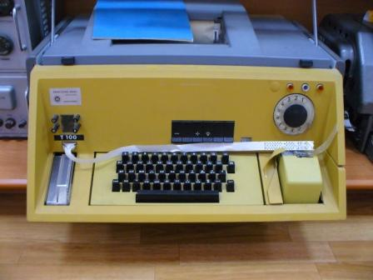
Позднее передача данных стала асинхронной, и такой способ связи получил название «телетайп» (дословно – «печать на расстоянии»).
В 1920-х годах телетайп уже широко использовался для передачи финансовой и политической информации.
Позднее принимающие устройства стали электронными, и в целях экономии бумаги текст выводился на экран и распечатывался только при необходимости.

Slide 6
Первые компьютерные клавиатуры
1943 год ознаменовался появлением компьютера ENIAC, который произвел фурор в мире науки. Этот компьютер использовался военными для баллистических расчетов. Исходные данные он получал посредством перфокарт и телетайпных лент. Программное управление операциями осуществлялось при помощи переключения штекеров и наборных панелей.
В 1948 году начинается разработка компьютеров UNIVAC и BINAC, предназначенных не для единичного, а для относительно более массового производства. Отдельное внимание в этих машинах было уделено устройствам ввода-вывода. Средствами ввода-вывода для них служили телетайпы или табуляторы-перфораторы. BINAC мог записывать информацию на магнитную ленту.

Slide 7
Емкостная клавиатура
1960 год является переломным моментом в истории развития компьютерных клавиатур – на рынок выходит электрическая печатная машинка. Она имела емкостную клавиатуру.
Емкостная клавиатура производилась на печатных текстолитовых платах. Название технологии говорит само за себя – этот тип работает за счет конденсаторов, расположенных в устройстве. Две площадки из олова и никелированной меди, которые, кстати, никак не соединены друг с другом, ни механически, ни электрически, формируют каждую клавишу.

Slide 8
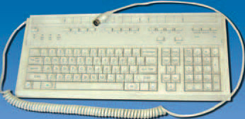
Рассмотрим, как это работает. Мы нажимаем клавишу – расстояние между площадками увеличивается, при этом изменяется электрическая емкость, которая при нажатом состоянии равна приблизительно 2 пикофарадам, а при не нажатом – 20 пикофарадам. Уменьшение емкости создает поток заряженных частиц, который обрабатывается контроллером клавиатуры, который, в свою очередь, генерирует код нажатой клавиши. Кажется долго, но при этом такая клавиатура позволяет вводить текст со скоростью до 300 символов в секунду.

Slide 9
Итак, вернемся к нашей печатной машинке. Главным ее плюсом стала легкость ввода текста – теперь, чтобы печатать не нужно было прикладывать столько усилий, как например, на классической машинке Шольза.

Slide 10
Новая эра
Следующий этап связан с развитием многопользовательских систем, разделением машинного времени и появлением терминалов. ЭВМ оснащались графическими дисплеями и телетайпами.
В 1965 году лаборатории компаний Bell и General Electric объединились, чтобы создать принципиально новый вид многопользовательской операционной системы MULTICS, которая впоследствии привела к появлению ОС UNIX. Главной чертой проекта стало создание нового пользовательского интерфейса – видеотерминального показа.
Теперь пользователи могли видеть, какой текст они набирают, и при этом имели возможность его сходу редактировать.

Slide 11
Примерно в конце 1970-ых и в начале 1980-ых годов производители стали выпускать компьютеры, которые могли себе позволить не только офисы крупных компаний, но и простые смертные для домашнего использования. Разновидностей и различных линеек было разработано предостаточно. Может, и в твоем доме когда-то стоял, например, Amiga или Spectrum. Эти компьютеры представляли собой обычную клавиатуру, в которую был встроен сам компьютер (процессор, ПЗУ, ОЗУ и несколько модулей для дополнительных устройств). Все это было выполнено компактно и не занимало много места.
Безусловно, клавиатуры этих машин по функциям и по количеству клавиш превосходили электрические печатные машинки.

Slide 12
Так, например, был добавлен ряд клавиш типа Control, Alt. Клавиша с изогнутой стрелкой стала называться Enter и выполнять функцию не только возврата каретки, но и завершения ввода данных. Для работы с электронными документами были добавлены стрелки управления курсором, но пока они находились на цифрах.
Эти элементы нашли свое активное применение в графических интерфейсах и, конечно же, компьютерных играх, которые активно начали развиваться, как только персональные компьютеры получили широкое распространение.

Slide 13
Следующий этап связан с развитием модульных ПК, которые имели возможность апгрейда. Самые яркие их представители – компьютеры компании Apple ( Apple PC ), Commandore , IBM PC .
Все главные компоненты, такие как процессор, ОЗУ, были спрятаны в отдельный корпус, и, соответственно, клавиатура была сделана отдельно от них, то есть стала полноценным устройством.
К компьютеру она подключалась с помощью шнура через коннектор Din-5 и выглядела следующим образом: всего 83 клавиши, разделенные на два блока.

Slide 14
Первый блок – алфавитно-цифровой, на нем также располагались стрелки управления, и второй блок – служебный (для системных клавиш). Эта клавиатура не имела функции индикации положения клавиш заглавного регистра Caps Lock, а также блокировки служебно-цифровой клавиатуры Num Lock и блокировки просмотра Scroll Lock. Основным недостатком было размещение элементов управления.
До функциональных клавиш приходилось тянуться, и печатать становилось просто неудобно, а кнопка Enter болталась где-то в уголке и не выделялась своими размерами среди остальных. Этот период тоже можно отнести к ключевому в истории клавиатур – ведь клавиатура стала полноценным устройством.

Slide 15
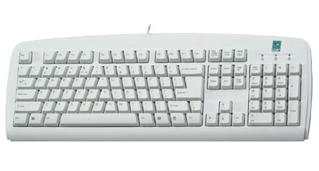
Компания Apple специализировалась, в основном, на офисных компьютерах, и именно ей принадлежит изобретение манипулятора «мышь»

Slide 16
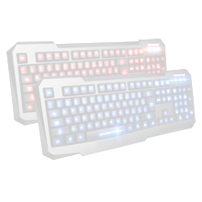
Недалекое прошлое
В начале 1980-х был разработан стандарт архитектуры IBM PC, компьютеры потеряли определенную марку, и уже полностью устоялся магистрально-модульный принцип построения. Теперь производители занимались не выпуском конкретных компьютеров, а изобретали и усовершенствовали все новые и новые устройства. Разумеется, это касалось и клавиатур. Такие компании, как Cherry, Focus Electronic, KeyTronic и другие занимались и сейчас занимаются выпуском этих устройств. Прогресс не стоит на месте – новые компьютеры, соответственно, и новые клавиши.

Slide 17
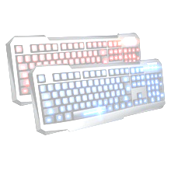
В период, когда для АТ были выпущены только 286 процессоры, производители подстраивались под стандарты.
Но для того чтобы хоть как-то выделиться, а может и опасаясь критики (оказывается, были еще и противники раскладки «QWERTY», которые хотели расположения в алфавитном порядке), производители начали вносить некоторые коррективы: например, была реализована смена раскладки прямо на ходу, для этого даже придумали отдельную клавишу.
Некоторые фирмы разрабатывали универсальные клавиатуры, например, двухстандартная клавиатура AT простым переключением тумблера превращалась в PC/XT-совместимый девайс.
Но с приходом новых технологий о PC/XT забыли.

Slide 18
Прошло несколько лет, и производители сделали очередной шаг в сторону стандартизации клавиатуры AT.
Добавилось множество новых функций, в том числе и новая клавиша Sys Req.
Но главным отличием новой клавиатуры от предшественниц являлся блок управления.
Клавиатуру можно было программировать на собственные команды, что сделало ее полностью несовместимой с PC/XT, хотя разъем у них был один.
Да, кстати, клавиша Enter стала значительно больше, и вообще устройство стало намного удобней для использования.

Slide 19
Расширенная клавиатура
Прошло не так много времени, и хотя выпуск
AT-клавиатур продолжался, на конвейер была поставлена новая разработка. Ее стали называть расширенной клавиатурой.
Несмотря на то, что в плане электроники это устройство было копией своего родителя AT, на нем поменяли расположение клавиш. Их число тоже увеличили, и новая клавиатура приобрела уже привычный для наших дней вид – 101 клавиша. Добавили «F11» и «F12» (кстати, все «функционалы» вынесли в отдельный верхний ряд), клавиши управления курсора были выделены в отдельный блок, клавиши Ctrl и Alt были продублированы и разнесены по обе стороны основного блока.

Slide 20
Жесткоконтактная клавиатура
Производители всегда стараются удешевить и упростить производство. Вот и пришла смена технологии. Новинка получила название «жесткоконтактная клавиатура». Производство емкостной клавиатуры являлось сложным процессом и, соответственно, достаточно дорогим. Новая технология пришла на помощь потребителю. В жесткоконтактной клавиатуре каждая клавиша работает как маленький выключатель. При нажатии клавиши в замкнутых проводниках начинает проходить электрический ток, и специальная цепь фиксирует его наличие. Далее сигнал передается микропроцессору самой клавиатуры и генерируется код, который отправляется в центральный процессор компьютера. Простота исполнения делает такой вид клавиатур очень дешевым. Например, клавиатура PCjr стала эталоном простоты. В ней даже использовались резиновые прокладки (вместо пружинок) для возвращения клавиш в исходное положение. Главным минусом такого решения является недолговечность самого устройства, зато дешево и сердито. Данная технология применяется в большинстве современных клавиатур.

Slide 21
Кстати, для PCjr компания IBM сделала попытку создать беспроводную клавиатуру: она разместила в ней инфракрасный датчик: излучатель на задней панели клавиатуры подавал сигнал, а приемник, подключенный к порту, его принимал.
Для работы устройству требовалось 4 батарейки АА.
Клавиатуру можно было использовать как со шнуром, так и без.
При подключении провода запитка от батареек прекращалась, что позволяло экономить заряд.

Slide 22
Защита от пользователя
Не секрет, что лучше работается с чашкой кофе и свежим пончиком, поэтому пользователи часто закусывают перед компьютером, и, естественно, проливают сладкую жидкость и роняют жирную еду на несчастную клаву – она же ближе всего. От этого контактная пленка слипается, и клавиши перестают нажиматься. Производители начали делать между пленкой и клавишами еще один слой пластмассы, клавиши приобрели длинные штырьки, а отверстия для них были приподняты над поверхностью. Таким образом, залить современную клавиатуру киселем – непросто, хотя, если очень постараться, все же можно.

Slide 23
ATX - клавиатура
Новые компьютеры принесли нам, в первую очередь, улучшенный интерфейс управления питанием. Компьютер стало можно выключать и включать программно. Как известно, лень – двигатель прогресса, и чтобы не тянуться к кнопке на корпусе или не проделывать несколько операций мышкой, на клавиатуре добавили клавишу Power, по нажатию которой можно было выключить питание. Кнопка Sleep вводит компьютер в спящий режим, а также выводит из него. В свое время эти кнопки попортили немало нервов пользователям, привыкшим к 101-кнопочной клаве, пока их не догадались сделать меньше, скруглить и больше утопить в корпус.

Slide 24
Также изменился разъем подключения клавиатуры. Второе «рождение» получил PS/2, разработанный в первой половине 1980-х годов сразу вслед за стандартом IBM PC. Он намного меньше по сравнению со своим собратом Din-5 от АТ-клавиатуры.

Slide 25
Мультимедийные клавиатуры
Не только с развитием железа, но и с улучшением программного обеспечения в клавиатуру старались запихнуть все больше клавиш. Компания Microsoft, которая всю жизнь занималась производством программного обеспечения, стала выпускать клавиатуры и также приложила руку к появлению новых клавиш.

Slide 26
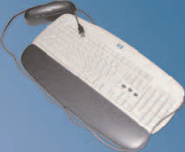
Расположила она их между клавишами Control и Alt. Одна клавиша открывает меню «Пуск», а другая эмулирует нажатие правой кнопки мыши. Пришлось «откусить» кусок у клавиши пробела. На некоторых моделях клавиатур встраивают сенсорную панель для управления мышиным курсором.
Также появились
кнопки управления
мультимедиа, например,
с помощью мультимедийной
клавиатуры можно одним нажатием отрегулировать звук или получить полное управление над Windows Media Player. Примерно в то же время на клавиатуру были вынесены основные функции управления браузером.

Slide 27
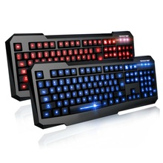
Эргономика клавиатуры
Для тех, кто не знает, поясним: эргономика – это приспособленность устройства под биологические особенности человека.
Это то, что мы ощущаем, насколько нам комфортно, как эффективно мы можем использовать устройство, и насколько все это красиво выглядит. Первыми эргономичными клавиатурами стала заниматься компания Cherry, и это несмотря на то, что она как никто другой всегда соблюдала классический стиль, вплоть до цвета девайса.

Slide 28
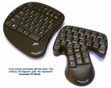
Ее устройство выглядело следующим образом: главный буквенный блок разделен пополам, эти половинки чуть разведены под небольшим углом (этот угол фиксации можно было регулировать), в центре имеется горб.
С этого момента пошла новая мода на создание эргономичных клавиатур.
Эстафету подхватили компании Microsoft , Logitech , BTC ( Behavior Tech Computer ) и до сегодняшнего времени они являются лидерами в производстве подобных устройств.

Slide 29
Взгляд в будущее
В некоторые клавиатуры сейчас встраивают считыватели смарт-карт. Они служат, якобы, для безопасности, выполняя функцию ключа: вставил – вошел в операционную систему, не вставил – не вошел.
Также появились User-to-interface устройства, в частности, DataHand System не совсем клавиатура – больше напоминает терминал управления космическим кораблем. Кнопок как таковых нет, зато есть десять дырок, куда надо просовывать пальцы. Пальцами можно двигать в пяти направлениях, таким образом и надо печатать.

Slide 30
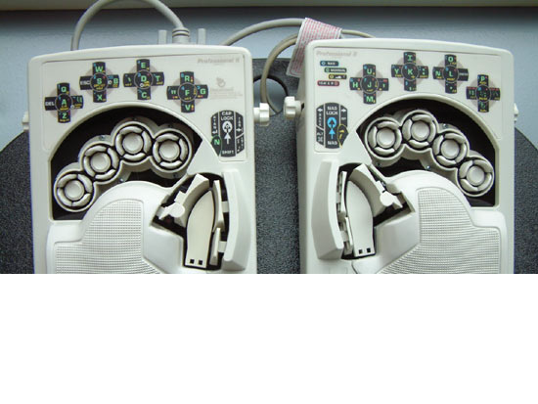
Пока выучишь такой метод, да еще и с новой раскладкой...
Разработчик ставил себе целью сократить до минимума количество выполняемых пальцами движений, но при этом сохранить возможность работать как с клавиатурой, так и с мышкой, причем одновременно.

Slide 31
Сенсорная клавиатура нового поколения – это уже вовсе не клавиатура.
Есть только два сенсора, которые надо одевать на обе руки и печатать по воздуху.
Если привыкнуть, то очень удобно будет использовать девайс для мобильных решений. Работает эта футуристическая разработка следующим образом: устройство объединяет сенсорную технологию с искусственной нейронной сетью, с помощью чего приемник точно отслеживает движения пальцев печатающего человека.

Slide 32
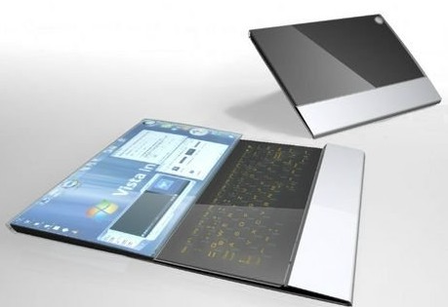
Датчики реагируют на движения пальцев и преобразуют их в буквы. Новинка поддерживает раскладку «QWERTY».

Slide 33
Спасибо за внимание!

